Slide 1
ADABIYOT
5- sinf
Mavzu: Hamid Olimjon hayoti va ijodi

Slide 2
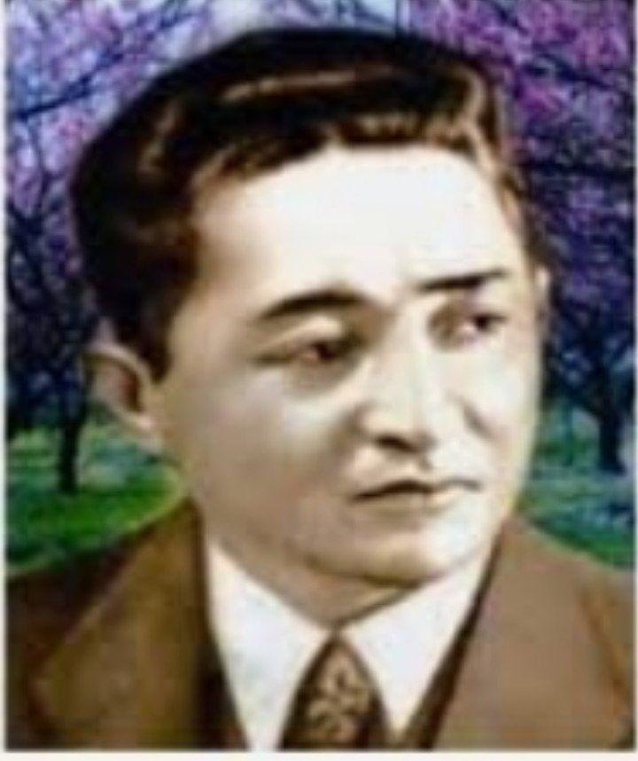
O‘zbek she’riyatining yorqin vakili
Rahbar
O‘zbekiston yoshlar
uyushmasi
Olim
Akademik unvoni
Hamid Olimjon 1909- yil 12- dekabrda
Jizzah shahrida tavallud topgan.

Slide 3
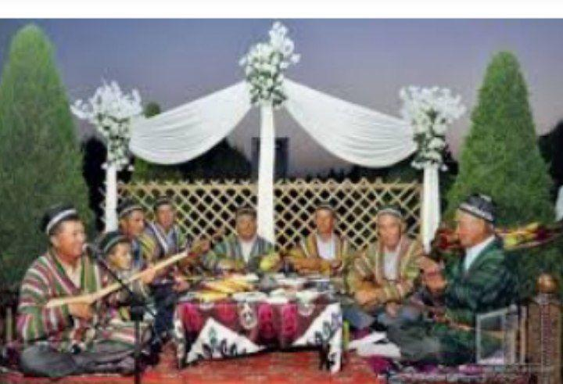
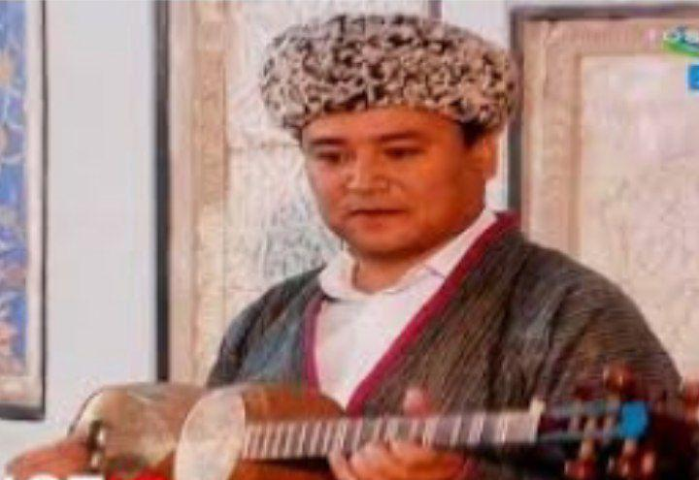
Jizzah baxshilar yurti
Qashqadaryo
Surxondaryo
Xorazm

Slide 4
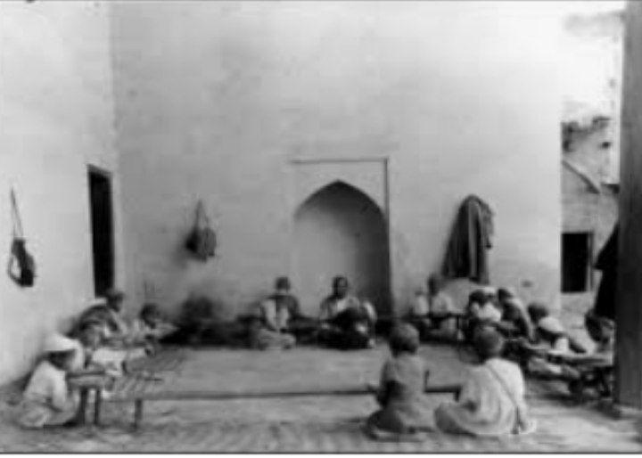
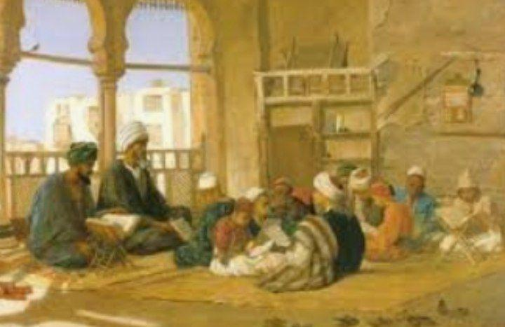
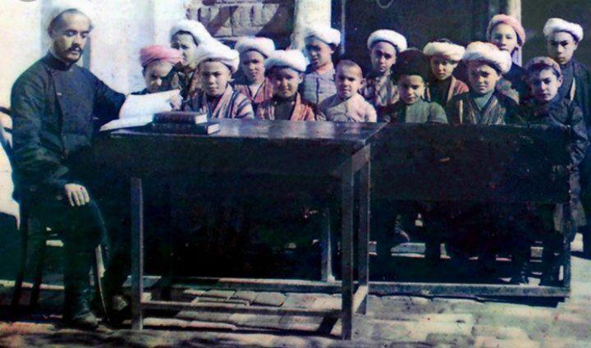
O‘tgan asrning boshlarida

Slide 5
Shoirning onasi
Hamid Olimjonning
onasi Komila aya juda ko‘p
doston va ertaklarni
yod bilgan.

Slide 6
Ilm eng katta davlat
Jizzahdagi Narimonov nomidagi boshlang‘ich maktabni tugallaydi.
Samarqandda avval pedagogika bilim yurtida, keyin Pedagogika akademiyasida tahsil oladi.

Slide 7
Ijoddagi ilk qadam
1926- yil
1929- yil
Dastlabki she’rlari
“Zarafshon” gazetasida
bosilib chiqadi.
Ilk she’riy to‘plami
“Ko‘klam” nomi bilan
chop etiladi.

Slide 8
She’riy dramalari
Tarixiy mavzuda “Muqanna”nomli
Zamonaviy mavzuda “Jinoyat” nomli

Slide 9
Mashhur doston
1937- yil
“Oygul bilan Baxtiyor”
nomli mashhur dostonini yaratdi.

Slide 10
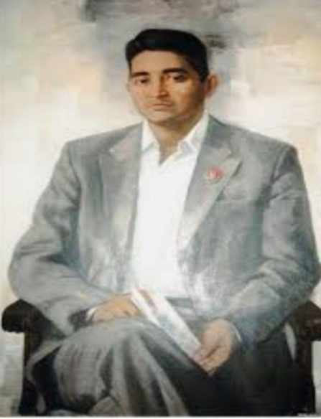
Asarlari
Hamid Olimjon

Slide 11
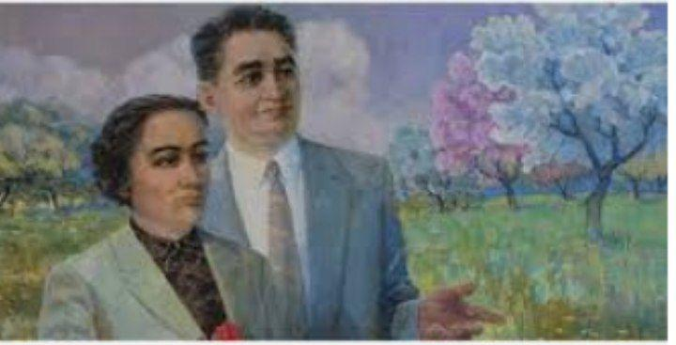
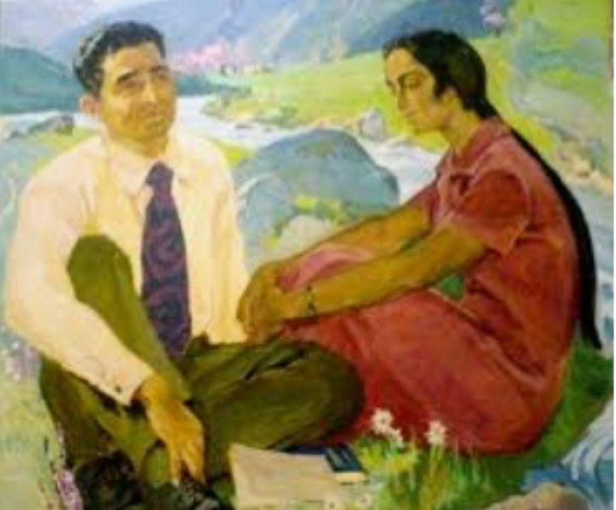
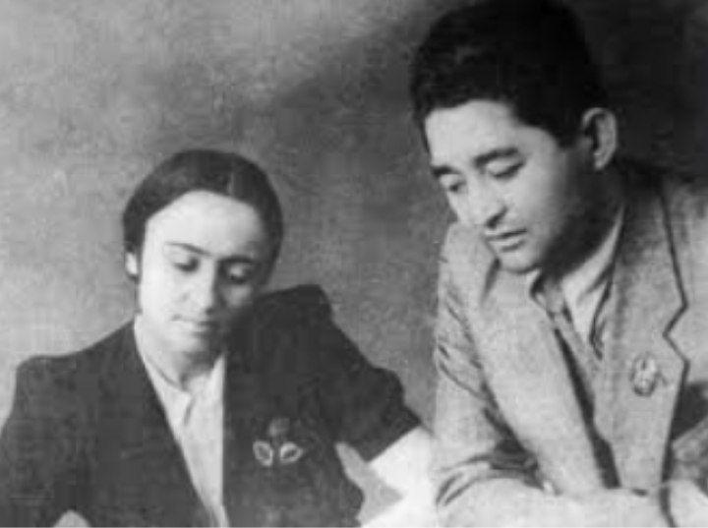
Vafo va sadoqat timsoli

Slide 12
Qisqa umr
1944- yil 3- iyul kuni
Toshkent viloyatining
Do‘rmon qishlog‘ida joylashgan
“Yozuvchilar bog‘i”dan shaharga
qaytayotganda avtomobil halokatiga
uchrab, vafot etadi.

Slide 13
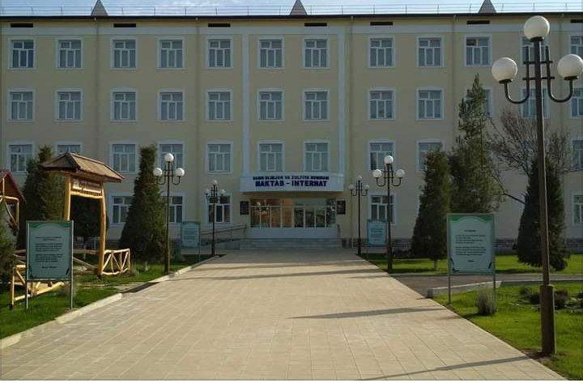
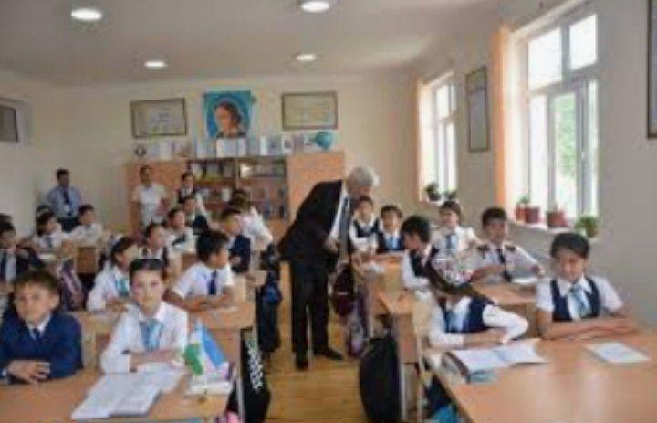
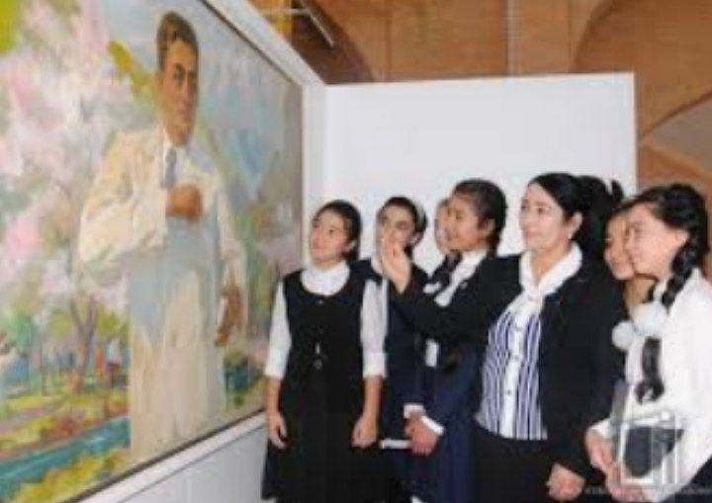
Xalq e’zozida

Slide 14
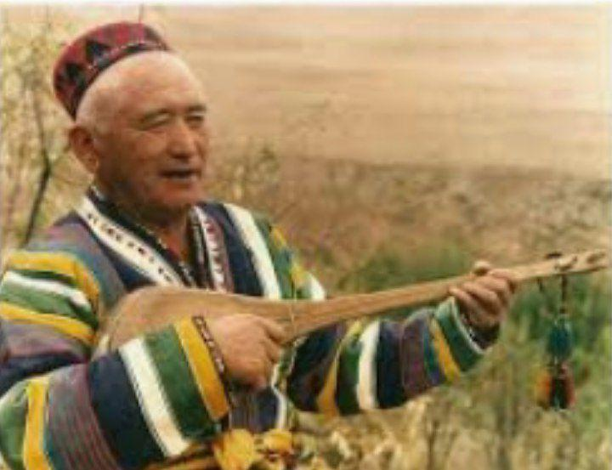
Ertak-doston
Dostonlar
Xalq dostonlari
Adabiy dostonlar
boshlama, voqealar rivoji, tugallanma

Slide 15
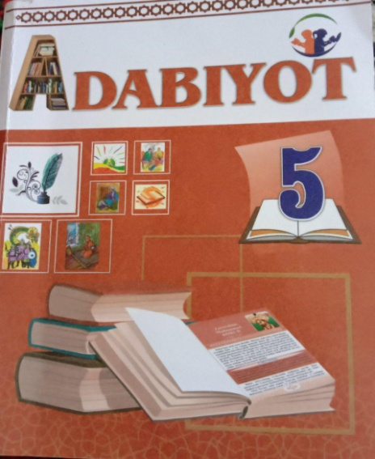
Mustaqil bajarish uchun topshiriq:
63
-
70
bet
“Oygul bilan Baxtiyor”

